Slide 1
Semantisatieverhaal AA:
Dit verhaal speelt zich af in de tropen, het gebied waar het altijd warm is én waar het ook altijd vochtig is, zo noemen we een beetje nat. In de tropen groeit namelijk een heel bijzondere boom: de cacaoboom. (extra klik) De mensen in de tropen zijn trots op deze boom en de vruchten die eraan groeien. Trots betekent dat je blij bent met wat je bent of hebt en dat je dit graag laat zien. Want van de bonen die in deze vruchten groeien, wordt iets gemaakt dat bijna iedereen lekker vindt: chocola! Maar eerst even dit: lang geleden ging het niet eerlijk. Toen werden veel mensen in de tropen tot slaaf gemaakt om op deze cacaoplantages (zo heet het waar de cacaobomen groeien) te werken. Tot slaaf maken betekent iemand bezit maken van iemand anders. Ze werden slecht behandeld en moesten keihard zwoegen. Dat was niet goed. Gelukkig is dat nu veranderd. Nu is het anders: de bevolking, alle mensen die in een land of een deel van een land wonen waar de cacaobomen groeien is vrij. Dit betekent dat je kunt doen en zeggen wat je wilt. Ze verdienen nu zelf geld met het verkopen van de cacaobonen. Trouwens, er bestaat niet één soort cacaoboon. Er bestaan veel soorten cacaobonen en die zijn heel divers. Heel verschillend. Dit betekent dat de chocola die van deze cacaobonen gemaakt wordt ook allemaal anders smaakt. Als jij straks van Sinterklaas een lekkere chocoladeletter krijgt, denk je dan ook even aan alle mensen in de tropen die ervoor zorgen dat wij chocolade kunnen eten?
In de laatste dia vind je de link naar een filmpje.
AA
Notes:
Woordenoverzicht:
trots: blij met wat je bent of hebt en dit graag laten zien
tot slaaf maken: iemand bezit maken van iemand anders
vochtig: een beetje nat
divers: verschillend
vrij: als je kunt doen en zeggen wat je wilt
de tropen: het gebied waar het altijd warm is
de bevolking: alle mensen die in een land of een deel van een land wonen

Slide 2


Gerarda Das
Antoinette Duijf
Mandy Routledge
Francis Vrielink
Week 48 – 25 november 2025
Niveau AA

Slide 3
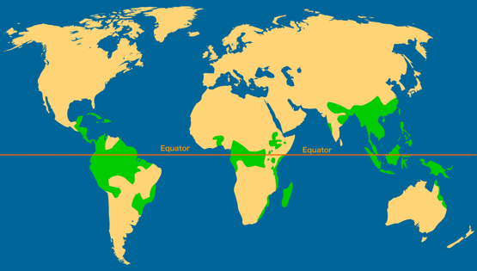
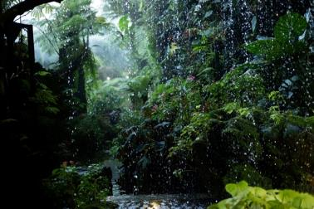
de tropen

Slide 4
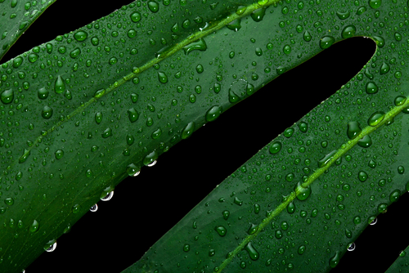
vochtig

Slide 5
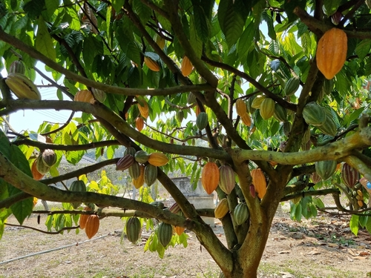
de cacaoboom

Slide 6
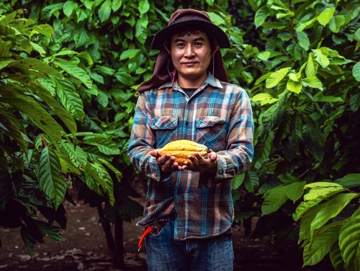
trots

Slide 7
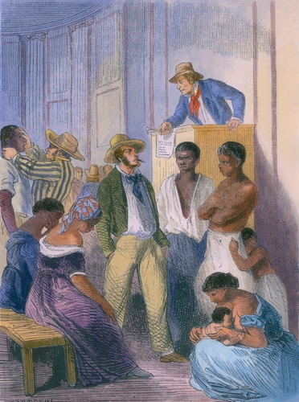
tot slaaf maken

Slide 8
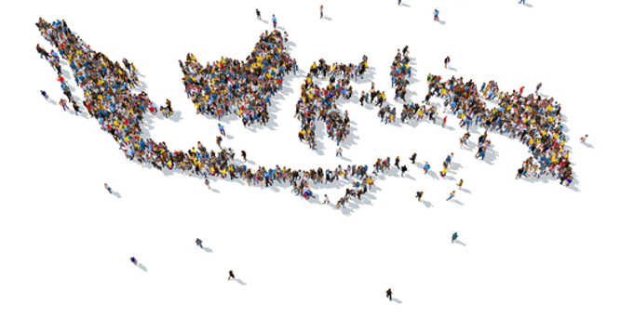
de bevolking

Slide 9
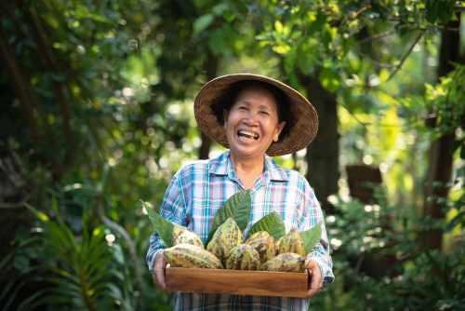
vrij

Slide 10
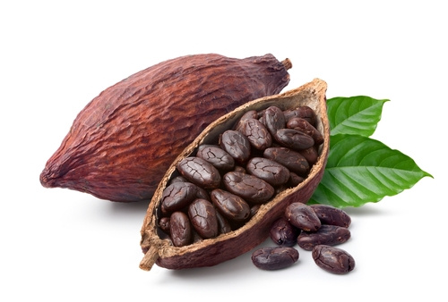
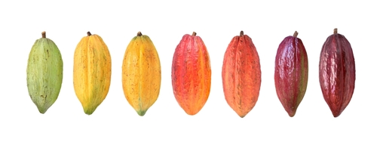
divers
https://www.youtube.com/watch?v=QbFw7iv7F-A

Slide 11
Op de woordmuur:

Slide 12
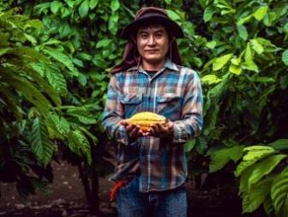
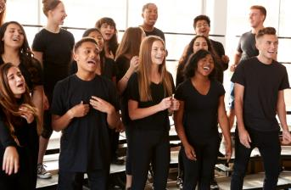

trots
bescheiden
= blij met wat je bent of hebt en dit graag laten zien
De man is trots op de mooie vrucht uit zijn boom.
= niet opschepperig over zichzelf of wat je hebt
De man staat heel bescheiden achterin het koor.

Slide 13

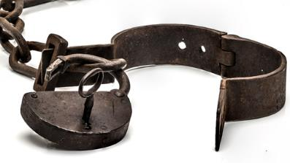
tot slaaf maken
bevrijden
= iemand bezit maken van iemand anders
Deze mensen worden tot slaaf gemaakt.
= iemand de vrijheid teruggeven
In Nederland werden de slaven pas in 1863 bevrijd.

Slide 14
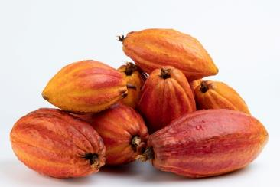

divers
gelijk
= verschillend
De soorten vruchten zijn heel divers.
= hetzelfde
Deze vruchten zijn allemaal gelijk.

Slide 15

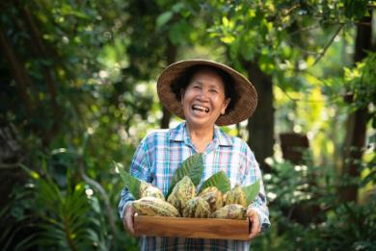
vrij
onvrij
= als je kunt doen en zeggen wat je wilt
Deze vrouw is gelukkig. Ze is vrij om te zeggen en doen wat ze wil.
= als je niet kunt doen en zeggen wat je wilt
Zij mag niet zeggen wat zij wil. Zij is onvrij.

Slide 16
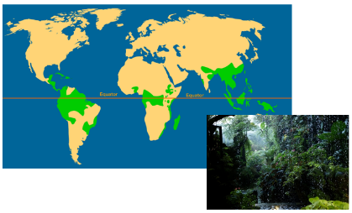
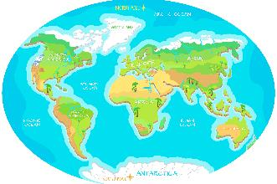
de tropen
de polen
= het gebied waar het altijd warm is
Cacaobomen groeien in de tropen.
= de gebieden waar het altijd koud is
Er ligt altijd sneeuw op de polen.

Slide 17
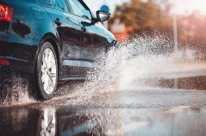
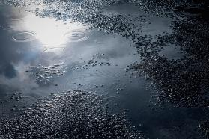
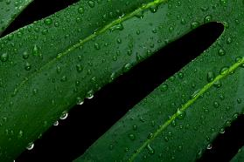
In de tropen is het regenwoud altijd vochtig.
kletsnat
nat
vochtig
= een beetje nat

Slide 18
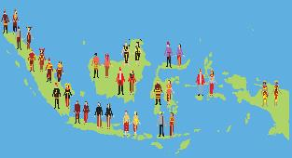
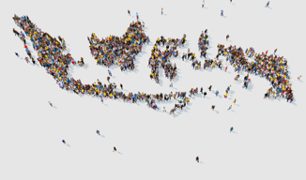
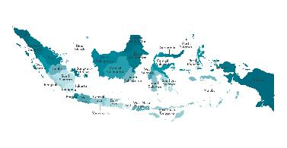
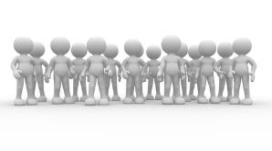
de inwoners
de bevolking
= alle mensen die in een land of een deel van een land wonen
het aantal
het gebied

